Slide 2
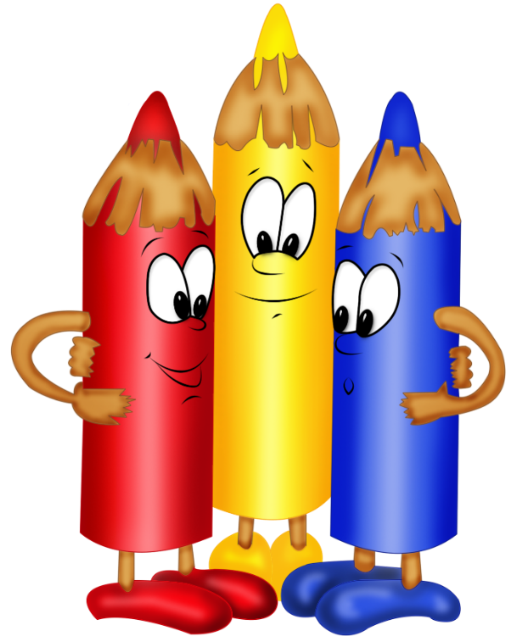
Муниципальное Автономное Дошкольное Образовательное Учреждение «Октябрьский детский сад «Сказка»
Районный семинар- практикум по теме:
«Нетрадиционная техника рисования для детей дошкольного возраста»

Slide 3
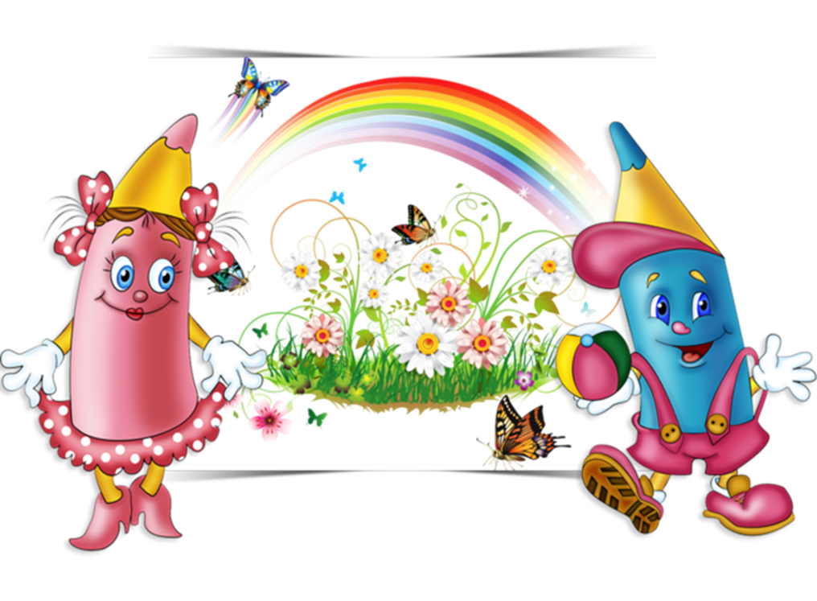
Мастер класс
Гамзиной Юлии Александровны
Педагога изо первой квалификационной категории
МАДОУ «Октябрьский детский сад «Сказка»

Slide 4
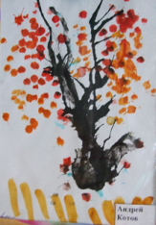
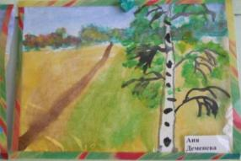
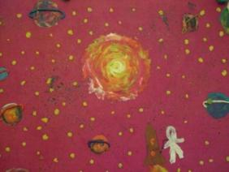
«… Это правда!
Ну чего же тут скрывать?
Дети любят, очень любят рисовать!
На бумаге, на асфальте, на стене.
И в трамвае на окне….»

Slide 5
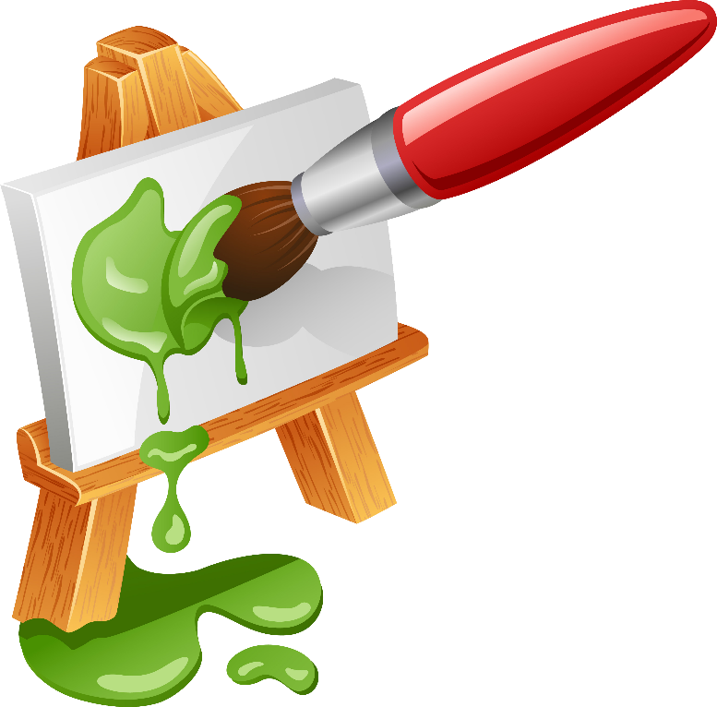
Актуальность мастер-класса:
- в непосредственно-образовательной деятельности по рисованию, решаются задачи всестороннего развития детей, которое необходимо для успешного обучения в школе.
- в процессе работы, у детей формируются мыслительные операции (анализ, синтез, сравнения и др.), навыки работы в коллективе, умение согласовывать свои действия с действиями сверстников.

Slide 6
Цель:
- формирование у детей дошкольного возраста художественно-творческих способностей через творческие задания с использованием в работе интересной и необычной изобразительной техники, неизвестного материала.
- познакомить педагогов с использованием нетрадиционных техник рисования на занятиях по изобразительной деятельности для детей дошкольного возраста.

Slide 7
Рисование с использованием нетрадиционной техники –
это рисование направленное на умение отходить от стандарта.
Главное условие: самостоятельно мыслить и получение неограниченных возможностей выразить в рисунке свои чувства и мысли, погрузиться в удивительный мир творчества.

Slide 8
Проведение НОД с использованием
нетрадиционных техник:
Способствует снятию детских страхов;
Развивает уверенность в своих силах;
Развивает пространственное мышление;
Учит детей свободно выражать свой замысел;
Побуждает детей к творческим поискам и решениям;
Учит детей работать с разнообразным материалом;
Развивает чувство композиции, ритма, колорита, цветовосприятия; чувство фактурности и объёмности;
Развивает мелкую моторику рук;
Развивает творческие способности, воображение и полёт фантазии.

Slide 9
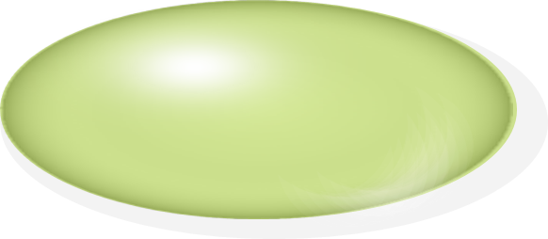
Граттаж
Восковые мелки
Рисование штампом
тычковое рисование,оттиск
Игры с кляксами
Способы
изображения
Ниткография
Монотипия
Пластилинография.
Рисование по мокрому
Рисунок своими
руками (рисование пальцами
и ладошками
Рисование солью, пеной, зубной пастой

Slide 10
Рисование пальчиками и ладошкой. Возраст: от двух лет. Средства выразительности: пятно, цвет, фантастический силуэт. Материалы: широкие блюдечки с гуашью, кисть, плотная бумага любого цвета, листы большого формата, салфетки. Способ получения изображения: ребенок опускает в гуашь ладошку (палец)или окрашивает с помощью кисточки (с пяти лет) и делает отпечаток на бумаге. Рисуют и правой и левой руками, окрашенными разными цветами. После работы руки вытираются салфеткой, затем гуашь легко смывается.

Slide 11
Оттиск печатками из овощей и фруктов Возраст: от трех лет. Средства выразительности: пятно, фактура, цвет. Материалы: мисочка либо пластиковая коробочка, в которую вложена штемпельная подушка из тонкого поролона, пропитанного гуашью, плотная бумага любого цвета и размера, печатки из картофеля. Способ получения изображения: ребенок прижимает печатку к штемпельной подушке с краской и наносит оттиск на бумагу. Для получения другого цвета меняются и мисочка и печатка.

Slide 12
Оттиск пенопластом, поролоном Возраст: от четырех лет. Средства выразительности: пятно, фактура, цвет. Материалы: мисочка или пластиковая коробочка, в которую вложена штемпельная подушка из тонкого поролона, пропитанного гуашью, плотная бумага любого цвета и размера, кусочки пенопласта. Способ получения изображения: ребенок прижимает пенопласт , поролон к штемпельной подушке с краской и наносит оттиск на бумагу. Чтобы получить другой цвет, меняются и мисочка и пенопласт.

Slide 13
Оттиск смятой бумагой. Возраст: от четырех лет. Средства выразительности: пятно, фактура, цвет. Материалы: блюдце либо пластиковая коробочка, в которую вложена штемпельная подушка из тонкого поролона, пропитанного гуашью, плотная бумага любого цвета и размера, смятая бумага. Способ получения изображения: ребенок прижимает смятую бумагу к штемпельной подушке с краской и наносит оттиск на бумагу. Чтобы получить другой цвет, меняются и блюдце и смятая бумага.

Slide 14
Отпечатки листьев. Возраст: от пяти лет. Средства выразительности: фактура, цвет. Материалы: бумага, листья разных деревьев (желательно опавшие), гуашь, кисти. Способ получения изображения: ребенок покрывает листок дерева красками разных цветов, затем прикладывает его к бумаге окрашенной стороной для получения отпечатка. Каждый раз берется новый листок. Черешки у листьев можно дорисовать кистью.

Slide 15
Тычок жесткой полусухой кистью. Возраст: любой. Средства выразительности: фактурность окраски, цвет. Материалы: жесткая кисть, гуашь, бумага любого цвета и формата либо вырезанный силуэт пушистого или колючего животного. Способ получения изображения: ребенок опускает в гуашь кисть и ударяет ею по бумаге, держа вертикально. При работе кисть в воду не опускается. Таким образом заполняется весь лист, контур или шаблон. Получается имитация фактурности пушистой или колючей поверхности.

Slide 16
Тампонирование
ватными палочками, карандашом
Возраст: от 2 лет. Средства выразительности: пятно, фактура, цвет. Материалы: блюдце либо пластиковая коробочка, в которую вложена штемпельная подушка из тонкого поролона, пропитанного гуашью, плотная бумага любого цвета и размера, смятая бумага. Способ получения изображения: ребенок прижимает смятую бумагу к штемпельной подушке с краской и наносит оттиск на бумагу. Чтобы получить другой цвет, меняются и блюдце и смятая бумага.

Slide 17
Монотипия пейзажная Возраст: от 6 лет Средства выразительности: пятно, тон, вертикальная симметрия, изображение пространства в композиции. Материалы: бумага, кисти, гуашь либо акварель, влажная губка, кафельная плитка. Способ получения изображения: ребёнок складывает лист бумаги вдвое. На одной его половине рисуется пейзаж, на другой получается его отражение в озере, реке (отпечаток). Пейзаж выполняется быстро, чтобы краска не успела высохнуть. Половина листа, предназначенная для отпечатка, протирается влажной губкой. Исходный рисунок, после того как с него сделан оттиск, оживляется красками, чтобы он сильнее отличался от отпечатка. Для монотипии также можно использовать лист бумаги и кафельную плитку. На последнюю наносится рисунок краской, затем она накрывается листом бумаги. Пейзаж получается размытым.

Slide 18
Кляксография Возраст: от пяти лет. Средства выразительности: пятно. Материалы: бумага, тушь либо жидко разведенная гуашь в мисочке, пластиковая ложечка. Способ получения изображения: ребенок зачерпывает гуашь пластиковой ложкой и выливает на бумагу. В результате получаются пятна в произвольном порядке. Затем лист накрывается другим листом и прижимается (можно согнуть исходный лист пополам, на одну половину капнуть тушь, а другой его прикрыть). Далее верхний лист снимается, изображение рассматривается: определяется, на что оно похоже. Недостающие детали дорисовываются.

Slide 19
Восковые мелки (свеча) + акварель. Возраст: от четырех лет. Средства выразительности: цвет, линия, пятно, фактура. Материалы: восковые мелки, плотная белая бумага, акварель, кисти. Способ получения изображения: ребенок рисует восковыми мелками на белой бумаге. Затем закрашивает лист акварелью в один или несколько цветов. Рисунок мелками остается незакрашенным. Свеча + акварель Возраст: от четырех лет. Средства выразительности: цвет, линия, пятно, фактура. Материалы: свеча, плотная бумага, акварель, кисти. Способ получения изображения: ребенок рисует свечой" на бумаге. Затем закрашивает лист акварелью в один или несколько цветов. Рисунок свечой остается белым.

